Slide 1
Potwierdzenie przydatności Viua VM
Implementacja języka wysokiego poziomu dla Viua VM i realizacja prostej aplikacji
Proving viability of Viua VM.
Implementation of a high-level programming language, and
deployment of a simple application
Marek Marecki, Krzysztof Franek
Opiekun pracy: dr inż. Marek Bednarczyk, prof. PJATK

Slide 2
Wprowadzenie
Platforma: Viua VM
Gotowa, zmiany wprowadzane ad-hoc na potrzeby projektu
Cel #1: język wysokiego poziomu
Marek Marecki
Cel #2: implementacja aplikacji (czatu)
Krzysztof Franek

Slide 3
Akademicki kontekst projektu
Stworzenie wirtualnego CPU i
języka programowania „od zera“
ISA, VM, specyfikacja języka, lexer, kompilator, linker
brak: optymalizator, debugger
Implementacja programu użytkowego z wykorzystaniem uzyskanych narzędzi
czat, wymagane biblioteki (na razie tylko WebSocket)

Slide 4
Przedstawienie problemu
Problem niezawodności
delikatność – fragility; kruchość - brittlenes
wykrywanie = wyjątki, obsługa, izolacja = aktory
Problem równoległości
aktory
Język, który to opisze

Slide 5
Przetwarzanie równoległe na współczesnym sprzęcie
Procesory bardzowielordzeniowe
(manycore; AMD Threadripper, Intel i9)
Równoległość programu i platformy:
każdy podsystem VM w osobnym wątku
scheduler, FFI, I/O

Slide 6
Podsumowanie problemu
Implementacja języka zapewniającego
wymagane narzędzia
izolacja procesów, obsługa i wykrywanie błędów, równoległość
Niespełnione marzenia (tego nie zrobimy)
system typów, analiza statyczna, dowody poprawności

Slide 7
Rozwiązania - teoria
Communicating Sequential Processes (1978)
stała liczba procesów, synchroniczna wymiana wiadomości
Calculus of Communicating Systems (1980)
narzędzie analizy i oceny systemów, zbyt abstrakcyjne
π-calculus (1992)
rozwinięcie CSS, w dalszym ciągu zbyt abstrakcyjny
Actor Model (1973, 1985)
zmienna liczba procesów, asynchroniczna komunikacja, dynamiczne reakcje na komunikaty

Slide 8
Actor model
Sprawdzony w praktyce
Elastyczny
Zapewniający porządane cechy
izolacja, równoległość, obsługa błędów

Slide 9
ViuaVM
Maszyna wirtualna (środowisko uruchomieniowe)
(runtime)
Równolegle działające podsystemy
scheduler, FFI
Implementuje model aktorów
bytecode scheduler MxN
GNU GPL v3
Free Software

Slide 10
Viua VM - cechy
rejestry vs pamięć
SSA, wymuszenie sztywnych ram dla danych
model aktorów
równoległość „by design“
programowanie w języku assemblera
precyzyjna kontrola, ale pracochłonne wytwarzanie oprogramowania

Slide 11
Trudność języka asemblera z perspektywy programisty
Konieczność zadbania o precyzyjne zaalokowanie rejestrów
Powtarzalne elementy języka
Mało intuicyjna, niezbyt zwięzła składnia

Slide 12
Cel #1 – język programowania
Uproszczenie programowania przy zachowaniu korzyści zapewnianych przez Viua VM
Minimum: kompilacja projektu inżynierskiego
lexer, kompilator, linker
poprawność > wydajność

Slide 13
Kompilator języka ViuAct
Podział na dwa programy
#1: kompilator (viuact-cc)
analiza leksykalna i składniowa, emisja kodu w języku assemblera Viua VM
#2: linker (viuact-opt)
wywołanie assemblera Viua VM, połączenie modułów

Slide 14
Zakres pracy na tle modelu kompilacji
Praca inżynierska nie obejmuje implementacji w kompilatorze następujących faz:
analizy semantycznej
brak weryfikacji typów,poleganie jedynie na analizie składniowej podczas
sprawdzania poprawności programu w trakcie kompilacji
optymalizacji kodu wynikowego

Slide 15
Kompilator ViuAct
Pierwsza część projektu

Slide 16
Schemat procesu kompilacji
#1 analiza leksykalna (lexer)
#2 analiza składniowa (parser)
grupowanie nawiasów, wstawianie tokenów fantomowych, łączenie tokenów złożonych
#3 import symboli
#4 emisja kodu źródłowego (lowerer + emitter)
lowerer i emitter działają naprzemiennie przetwarzając kod kawałek po kawałku
#5 łączenie (assembler + linker)
przetwarzanie kodu w języku assemblera na bytecode i
łączenie odbywa się jako jedna, nierozłączna faza

Slide 17
Analiza składniowa
Uproszczenie składni języka (pierwszy token decyduje) i wstępne przetworzenie (tokeny fantomowe, tokeny złożone) znacząco upraszcza późniejszą analizę.

Slide 18
Pliki wynikowe
.asm – pliki z kodem w języku assemblera
.i – pliki interfejsów
.d – pliki zależności
.bc – pliki wykonywalne (bytecode)
.module – pliki modułów (bytecode)

Slide 19
ViuAct
Język wysokiego poziomu
zaprojektowany od zera
na potrzeby projektu inżynierskiego
Główne założenia: prostota i konsekwencja

Slide 20
ViuAct
Składnia à la Lisp
Większość konstrukcji to wyrażenia
Podstawowa jednostka organizacji kodu: funkcje
Grupowanie funkcji: moduły

Slide 21
ViuAct - składnia
(import Std.Io)
(let main () {
(Std.Io.print ”Hello World”)
0
})

Slide 22
ViuAct - składnia
każda konstrukcja ograniczona nawiasami
pierwszy token definiuje konstrukcję
ewentualnie długość listy, drobne oszustwo: „fantomowe tokeny“ np. przy catch

Slide 23
ViuAct - idea wyrażeń
Większość konstrukcji językowych w
języku ViuAct to wyrażenia.
Na „wejściu“ konstrukcji w większości stoją wyrażenia.
Minimalizacja „niekompatybilności“ jednych konstrukcji z drugimi. Dzięki ustaleniu, że język opiera się na wyrażeniach można np. obsługiwać wyjątki w miejscu przekazywania argumentów do funkcji.

Slide 24
Konstrukcje języka
Dowiązanie let (dowiązanie nazwy do wyrażenia)
Instrukcja warunkowa
Wywołanie (zwykłe, odroczone, ogonowe, aktora)
Wyłapanie wyjątku
Definicja modułu

Slide 25
Typy danych
Typy proste
float (IEEE754 double precision)
int (64 bitów szerokości, dopełnienie do dwóch)
string (ciąg bitów)
text (ciąg znaków Unicode, UTF-8)
Typy złożone
vector (ciąg wartości), struct (rekord)
Typy platformy
PID
pointer (wskaźnik do dowolnej wartości)

Slide 26
Aktory
Uruchomiony program w ViuAct składa się z równolegle działających „aktorów“.
Aktor jest abstrakcją jednostki wykonywania.
Aktor jest wewnętrznie sekwencyjny.

Slide 27
Aktory
Aktory są tworzone za pomocą wywołania funkcji poprzedzonego słowem kluczowym „actor“.
Aktory działają na zasadzie fork-join. Aktor może oczekiwać na zakończenie aktora potomnego.
Aktory mogą być „wolne“.

Slide 28
Biblioteka standardowa Std
Std.Actor
Std.Io
Std.JSON
Std.Posix.Network
Std.Random

Slide 29
ViuaChat jako aplikacja demonstracyjna
Druga zasadnicza część projektu

Slide 30
Kontekst biznesowy
Potrzeba zademonstrowania działania środowiska ViuaVM w praktyce
Zaprezentowanie potencjalnym programistom, w jaki sposób wygląda przykładowy, użyteczny projekt ViuAct

Slide 31
Udziałowcy
Opiekun projektu
Viua VM
Członek zespołu ds. ViuAct
Członek zespołu ds. Czatu

Slide 32
Opiekun pracy inżynierskiej
Udziałowiec ożywiony, pracownik uczelni
Nadzoruje postępy, wskazuje problemy oraz sugeruje decyzje podwyższające walor pracy oraz szanse na jej skuteczne obronienie
„Chcę, abyście udowodnili praktyczne działanie maszyny ViuaVM ze współbieżnością i językiem programowania, implementującym model aktorów!“
Ma również zasadniczy wpływ na decyzję o dopuszczeniu pracy do recenzji.

Slide 33
ViuaVM
Udziałowiec nieożywiony
Jest absolutnie nieodzownym elementem projektu
Serwer czatu stanowi przede wszystkim dowód jej użyteczności
Dopuszcza się poszerzanie jej funkcjonalności o dodatkowe biblioteki zewnętrzne.

Slide 34
Członek zespołu odpowiedzialny za ViuAct
Udziałowiec ożywiony, członek zespołu projektowego
Przede wszystkim, postrzega czat jako produkt, realizowany na końcowej platformie.
Zrezygnował z decydowania o biznesowej części wymagań, faktycznie pozostając w roli konsultanta.
Istotny jest dla niego zakres pracy - zbyt rozbudowany czat może opóźnić prace

Slide 35
Członek zespołu odpowiedzialny za ViuaChat
Udziałowiec ożywiony, członek zespołu projektowego
Czat stanowi dla niego, obok dokumentacji, najistotniejszą część przedsięwzięcia.
Musi z jednej strony nauczyć się poruszać w nowym środowisku programistycznym…
...a z drugiej strony - zrealizować przy jego użyciu serwer czatu, który pokaże jego możliwości i zastosowania innym nowicjuszom.

Slide 36
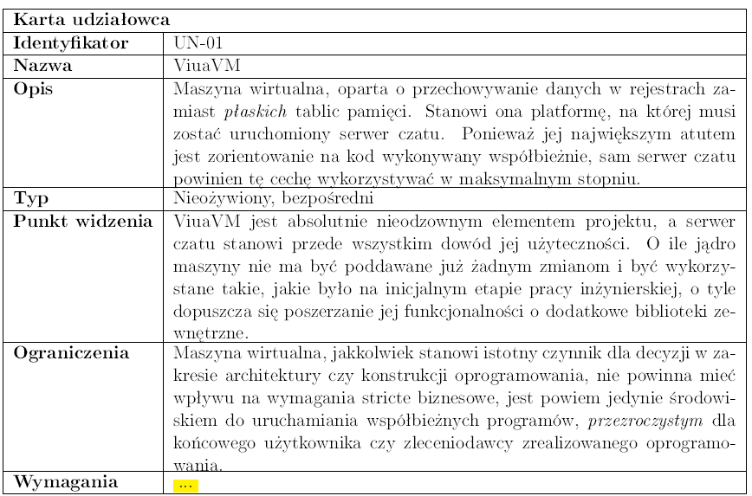
Przykładowa karta udziałowca

Slide 37
Charakterystyka użytkowników
Użytkownik tymczasowy
  Konto jest tworzone podczas połączenia z serwerem czatu oraz niszczone po jego zakończeniu
  Nie będzie musiał się autoryzować przy użyciu hasła, a deklarować tylko unikalną nazwę
  Dla osób, zainteresowanych dołączeniem do dyskusji na czacie bez dodatkowych zobowiązań
Administrator
  Posiada uprawienia do szeroko pojętego zarządzania serwerem (w tym - pozostałymi użytkownikami)
  Konto użytkownika jest utrzymywane przez serwer pomiędzy połączeniami do czatu
  Ich nazwa jest zarezerwowana wyłącznie do jego użytku oraz niedostępna dla użytkowników tymczasowych

Slide 38
Istniejąca infrastruktura
Komputer A
komputer przenośny (Intel Core i5, Windows 10)
XAMPP 7.2.7 (Apache 2.4 + PHP w wersji 7.2.)
Przeglądarki internetowe: Mozilla Firefox 65, Google Chrome 72
Komputer B
komputer przenośny, (LInux Mint 19 ,,Tara'’)
GNU Compiler Collection 8.2
wirtualna maszyna Viua VM w wersji 0.9.0
Do uzupełnienia:
  Kolejne urządzenie końcowe (trzecie), dzięki któremu będzie można symulować połączenie kolejnej osoby do usługi czatu

Slide 39
Zarys funkcjonalności
Za DZW:
Możliwość logowania i wylogowania dla użytkowników
Prymitywny system uprawnień administrator-nieadministrator
Obecność oddzielnych kanałów - pokojów, do których mogą dołączać użytkownicy, a w obrębie których wiadomości są widoczne dla wszystkich użytkowników obecnych w pokoju
Możliwość wysyłki prywatnych wiadomości bezpośrednio od użytkownika A do użytkownika B, widocznych wyłącznie dla tych użytkowników
Podstawowe narzędzia administracyjne: tworzenie i usuwanie pokojów, wyrzucanie użytkowników z pokojów i z serwera

Slide 40
System użytkowników
Możliwość połączenia z czatem z zadeklarowanym loginem
Prymitywny system uprawnień administrator-nieadministrator
Każdy użytkownik posiada nazwę, która nie powtarza się na serwerze w jednym momencie

Slide 41
Pokoje
Obecność oddzielnych kanałów - pokojów,
Mogą dołączać do nich użytkownicy („podpinać się”)
W obrębie pokoju, wiadomości są widoczne dla wszystkich użytkowników obecnych w pokoju

Slide 42
Prywatne wiadomości
Możliwość wysyłki prywatnych wiadomości bezpośrednio od użytkownika A do użytkownika B
Wiadomości są widoczne wyłącznie dla tych użytkowników, którzy są ich nadawcami lub odbiorcami
Technicznie rozwiązane jako pokoje o specyficznej nazwie: „UserA@UserB” (kolejność nazw zawsze alfabetyczna)

Slide 43
Metodologia wytwarzania - mini-Scrum
Wariant techniki Scrum
Podobne wydarzenia (Sprint, Planowanie Sprintu, Przegląd Sprintu, Retrospektywa Sprintu)
Te same artefakty (Backlog Produktu, Backlog Sprintu, Przyrost)
Niektóre role (Właściciel Produktu, Zespół Deweloperski).

Slide 44
Różnice w stosunku do ,,klasycznego'' Scrum
Zrezygnowano z:
  Codziennych scrumów (ang. daily scrums) – z uwagi na nieregularny charakter prac (uczestnicy projektu studiują w trybie zaocznym i realizują zadania w czasie wolnym od pracy),
  Odrębnej roli scrum mastera – z uwagi na mało liczny zespół

Slide 45
Kanban
Każda z historyjek w Sprincie będzie umieszczana w postaci ,,karteczki'' na wirtualnej tablicy i przemieszczana pomiędzy jej kolumnami
Na tablicy przewidziano następujące kolumny: ,,Do zrobienia'', „W realizacji'', ,,W testowaniu'', ,,Zrealizowano''.
Ponadto, każda karteczka ma przypisaną etykietę z priorytetem.

Slide 46
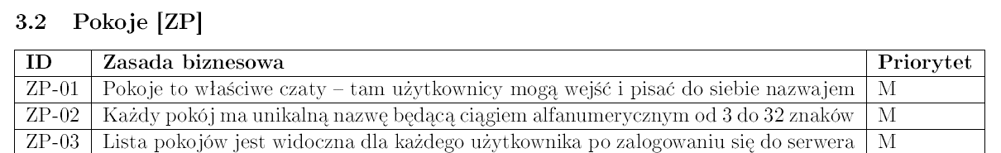
Zasady biznesowe
Sformułowane prosto i zwięźle
Podzielone według priorytetu wg. skali MoSCoW
Pogrupowane według głównej kategorii funkcjonalności (system użytkowników, pokoje, prywatne wiadomości)

Slide 47
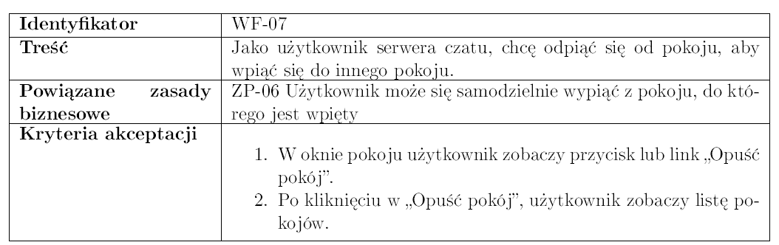
Historyjki (user stories)

Slide 48
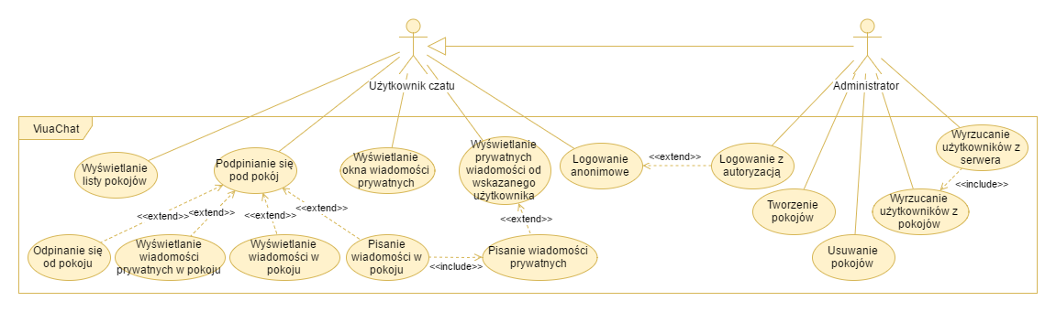
Schemat przypadków użycia

Slide 49
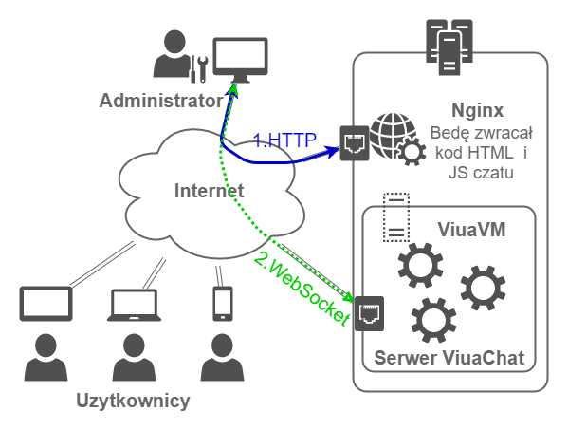
Zarys rozwiązania

Slide 50
ViuaChat jako aplikacja webowa
Aby zaoszczędzić na nakładach pracy, zrezygnowano z tworzenia odrębnej aplikacji klienckiej, np.. aplikacji mobilnej
Dostęp do czatu jest możliwy po połączeniu przeglądarką internetową z adresem IP lub domeną, pod którymi nasłuchuje serwer

Slide 51
Frontend jako Single Page Application
Oparty na jednokrotnie załadowanym, statycznym kodzie HTML i JavaScript
Kod HTML dynamicznie zmieniany przez skrypty JavaScript
Reaguje (odpowiada) na działania użytkownika oraz sygnały płynące z serwera
Napisany w oparciu o framework Vue.js

Slide 52
Backend
Serwer ViuaChat opiera się na dwóch, odrębnych serwerach, nasłuchujących na różnych portach:
  Nginx, odpowiadający tylko za wystawianie za pośrednictwem protokołu HTTP kodu HTML i JS czatu podczas pierwszego połączenia przeglądarki
  ViuaChat (właściwy), nasłuchujący na innym, specyficznym porcie, komunikujący się zasadniczo protokołem WebSocket z frontendową aplikacją JS, uruchomioną w przeglądarce

Slide 53
WebSocket
Zasadniczy protokół, pozwalający na nawiązanie i utrzymanie komunikacji dupleksowej pomiędzy frontendem uruchomionym w przeglądarce a serwerem ViuaChat
Wybrany z uwagi na łatwość implementacji, komunikację full-duplex (reagowanie na dynamiczne komunikaty w obie strony) i elastyczną budowę ramek

Slide 54
Aktory ViuAct
Podstawą działania serwera będą niezależne aktory, działające współbieżnie, już od zainicjowania programu serwera na platformie ViuaVM

Slide 55
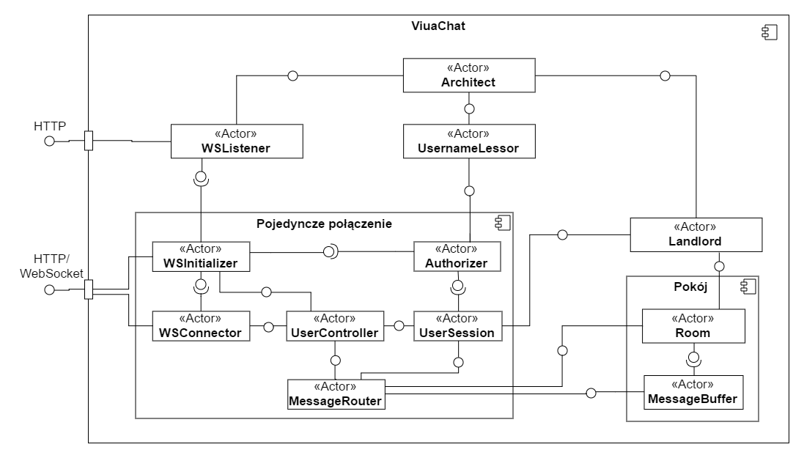
Aktory w ViuaChat

Slide 56
Aktor inicjujący Architect
Uruchamiany jako pierwszy aktor
Buduje trzy podstawowe aktory, w oparciu o plik konfiguracyjny (nasłuchujący WSListener, zarządzający nazwami UsernameLessor i zarządzający pokojami Landlord)
Nadzoruje stan zdrowia trzech podstawowych aktorów, a w razie braku reakcji któregokolwiek z nich – wysyła sygnał do zresetowania całego serwera

Slide 57
Aktor nasłuchujący WSListener
Odpowiada za stałe nasłuchiwanie nowych połączeń
W razie wykrycia próby nawiązania połączenia, niezwłocznie tworzy aktora WSInitializer i przekazuje mu dalszą obsługę gniazda, po czym wznawia nasłuch na następne połączenia

Slide 58
Aktor inicjalizujący połączenie WSInitializer
Ten aktor odpowiada za nawiązanie połączenia po stronie serwera, poprzez utworzenie czterech aktorów, przygotowanych do obsługi dalszych poleceń:
  WSConnector
  UserController
  MessageRouter
  Authorizer
W razie powodzenia utworzenia wszystkich aktorów, wysyła w odpowiedzi na połączenie polecenie zmiany protokołu (HTTP 101) na WebSocket
Po utworzeniu aktorów potomnych i wysłaniu odpowiedzi HTTP 101, ulega autodestrukcji

Slide 59
Aktorzy pośredniczący z WebSocketem WSConnector
Odpowiada za odbieranie i wysyłanie komunikatów, bezpośrednio poprzez gniazdo WebSocket
Realizuje serializację i deserializację struktur komunikatów na notację JSON
Od strony serwera, nasłuchuje na komunikaty wychodzące i odsyła komunikaty przychodzące do jednego, przypisanego mu aktora UserSession
Wraz z przerwaniem połączenia, inicjuje kaskadę zamknięcia połączenia po stronie serwera

Slide 60
Aktor kontrolujący połączenie UserController
Istnieje po jednym egzemplarzu dla każdego aktywnego połączenia
Wymienia komuniakty bezpośrednio z aktorem WSConnector
Filtruje komunikaty pod kątem prawidłowej struktury
Przekierowuje komunikaty od WSController do odpowiedniego aktora w celu obsługi
Przekierowuje komuniakty od aktorów z „wnętrza“ serwera do WSConnector

Slide 61
Aktor uwierzytelniający Authorizer
Odpowiada za rozpoczęcie sesji użytkownika
Komunikaty z frontendem wysyła i odbiera za pośrednictwem UserController
Bezpośrednio łączy się z aktorem UsernameLessor, aby próbować:
  Uzyskać nazwę użytkownika z dozwolonej puli (w przypadku braku hasła)
  Autoryzować się jako administrator (w przypadku podania nazwy użytkownika i hasła)
Po udanym wypożyczeniu nazwy użytkownika (albo autoryzacji jako administrator), tworzy aktora UserSession, spina go z aktorami UserController oraz MessageRouter i ulega autodestrukcji

Slide 62
Aktor zarządzający nazwami użytkowników UsernameLessor
Aktor tworzony już przy inicjalizacji serwera
Odpowiada za przechowywanie i aktualizowanie listy już użytych nazw użytkowników
Dzierżawi nazwy użytkowników aktorom Authorizer (a później - UserSession)
Kontroluje działanie aktorów UserSession używających nazw, a w razie wykrycia utraty połączenia – zwalnia nazwę z puli użytych nazw
Odpowiada za autoryzację jako administrator
Na początku istnienia tego aktora, Architect przekazuje mu nazwy użytkowników i hasła administratorów serwera

Slide 63
Aktor sesji użytkownika UserSession
Istnieje po jednym egzemplarzu na każde udane połączenie
Przechowuje informacje na temat tożsamości i uprawnień użytkownika
Odpowiada za realizację podpięcia użytkownika pod pokój
Wymienia komunikaty z frontendem za pośrednictwem aktora UserController
UserController przekierowuje wszystkie prawidłowe komunikaty, których nie może przydzielić innym aktorom, właśnie do UserSession

Slide 64
Aktor routera wiadomości czatu MessageRouter
Istnieje po jednym egzemplarzu na każde udane połączenie
Podstawowe zadanie – szybko i efektywnie przekierowywać wiadomości czatu z i do odpowiednich pokojów
Przechowuje informacje na temat pokojów, z którymi jest spięty użytkownik
Sprawdza na bieżąco, czy pokoje z którymi jest spięty, są ż
Wymienia komunikaty z frontendem za pośrednictwem aktora UserController
UserController przekierowuje wszystkie komunikaty pasujące do wzorca wiadomości czatu do MessageRouter

Slide 65
Aktor pokoju Room
Istnieje po jednym egzemplarzu na każdy pokój
Tworzony przez aktora Landlord na początku działania serwera
Odpowiada za gromadzenie informacji na temat podpiętych użytkowników
Rozsyła wiadomości czatu od jednego użytkownika do wszystkich podpiętych użytkowników
Bada czy użytkownicy podpięci do pokoju są aktywni – w razie wykrycia zerwania połączenia, wypina użytkownika z listy i raportuje to do aktora Landlord

Slide 66
Aktorzy bufora wiadomości MessageBuffer
Stosowany do gromadzenia ostatnich 30 wiadomości z danego pokoju
Jest po jednym egzemplarzu takiego aktora dla każdego aktora Room
Połączenie z tym aktorem może nawiązywać bezpośrednio aktor MessageRouter, aby odzyskać ostatnie wiadomości z pokoju, do którego dopiero co wpiął się użytkownik

Slide 67
Aktor zarządzający pokojami Landlord
Jest tworzony na początku istnienia serwera
Odpowiada za tworzenie nowych aktorów Room w oparciu o plik konfiguracyjny
Negocjuje z aktorem UserSession, zainteresowanym podpięciem do pokoju, możliwość podpięcia
Udostępnia na żądanie listę aktywnych pokojów
Tworzy nowe pokoje i usuwa istniejące na żądanie administratora
Na żądanie administratora, wyrzuca użytkowników z pokoju

Slide 68
Plik konfiguracyjny
Plik tekstowy, definiujący szczegły portu na którym ma nasłuchiwać serwer, początkowe pokoje oraz dane autoryzacyjne administratorów
Ładowany na etapie rozruchu serwera

Slide 69

Przykład #1 – łączenie z serwerem

Slide 70
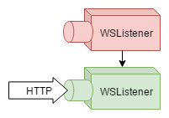
Przykład #1 – łączenie z serwerem

Slide 71
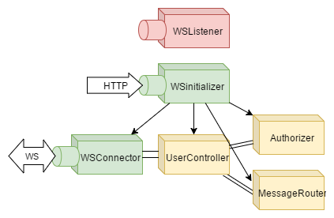
Przykład #1 – łączenie z serwerem

Slide 72
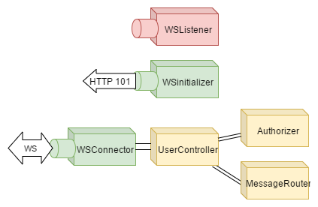
Przykład #1 – łączenie z serwerem

Slide 73
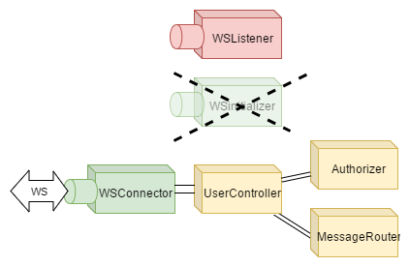
Przykład #1 – łączenie z serwerem

Slide 74
Przykładowe procesy w diagramach przepływu
Na kolejnych slajdach zamieściliśmy przykładowe diagramy przepływu

Slide 75
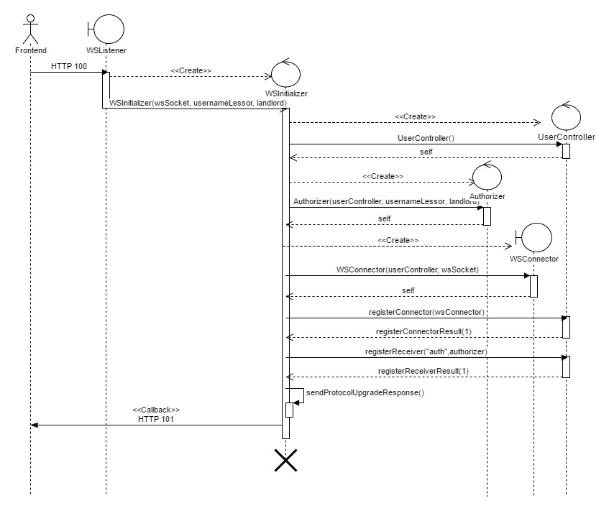
Nawiązywanie połączenia z serwerem

Slide 76
Nawiązywanie połączenia z serwerem (cz. 2)

Slide 77
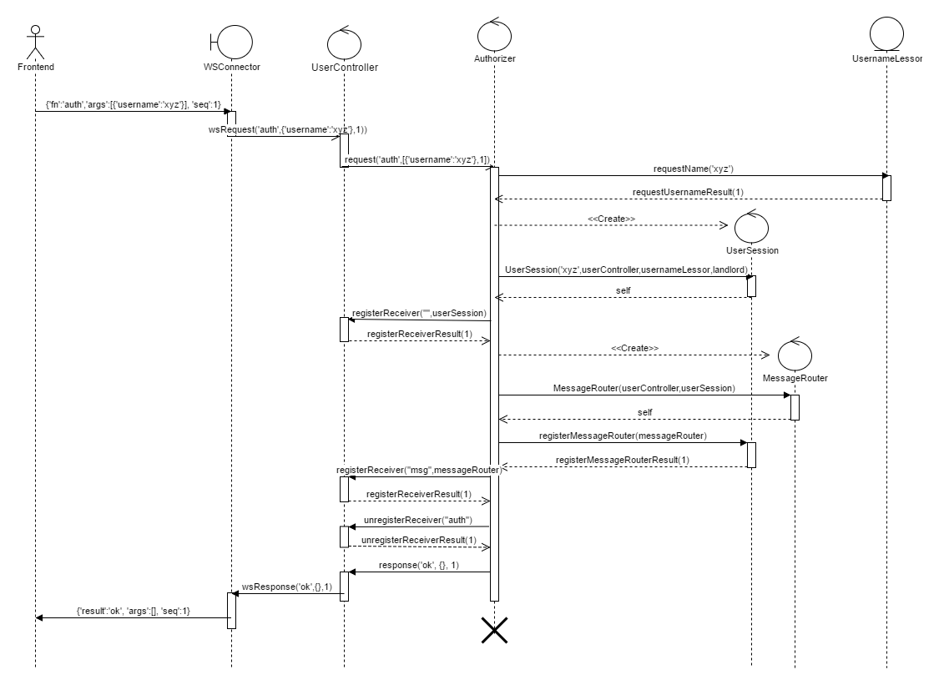
Autoryzacja

Slide 78
Autoryzacja (cz. 2)

Slide 79
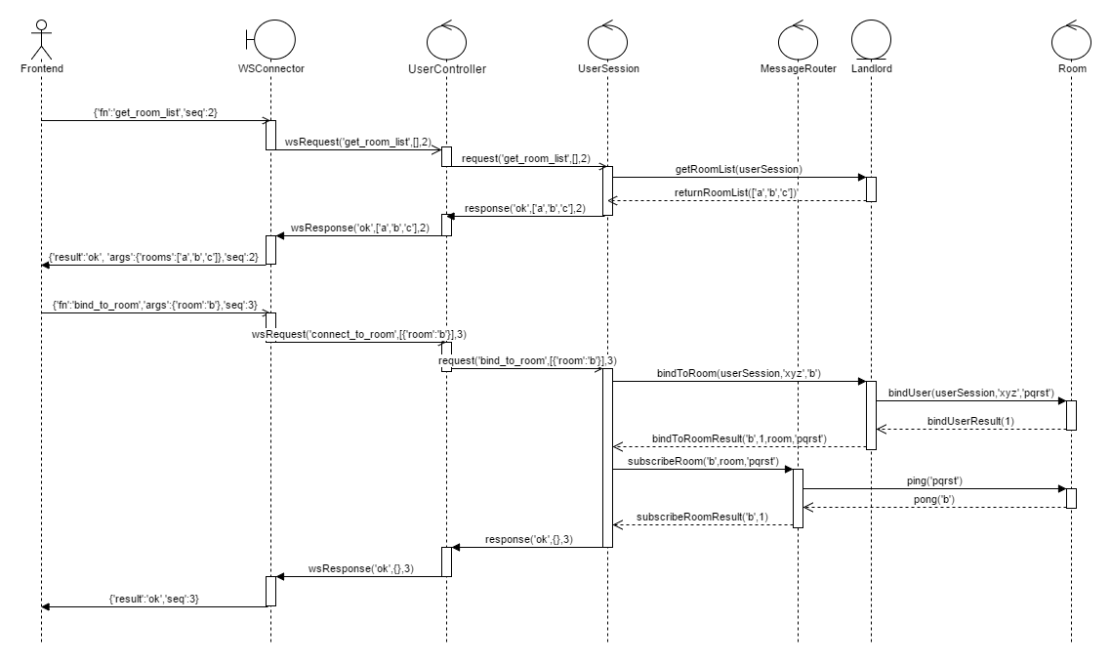
Podpinanie użytkownika do pokoju

Slide 80
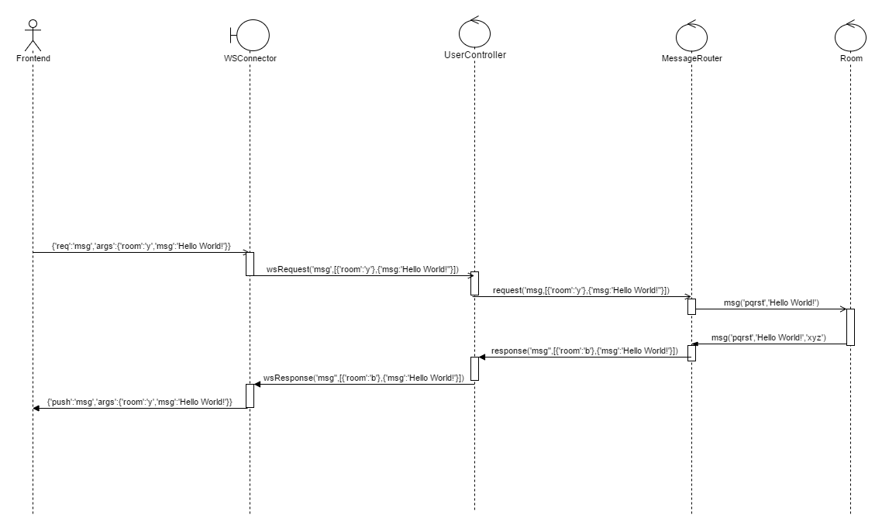
Wysyłanie i odbiór wiadomości w pokoju

Slide 81
Założenia interfejsu graficznego
Szczątkowa responsywność – z założenia czat ma być używany na urządzeniach mobilnych, a w razie większych rozdzielczości, okno zostanie odpowiednio rozciągnięte
Łatwa nawigacja poprzez zawsze dostępne, główne menu

Slide 82
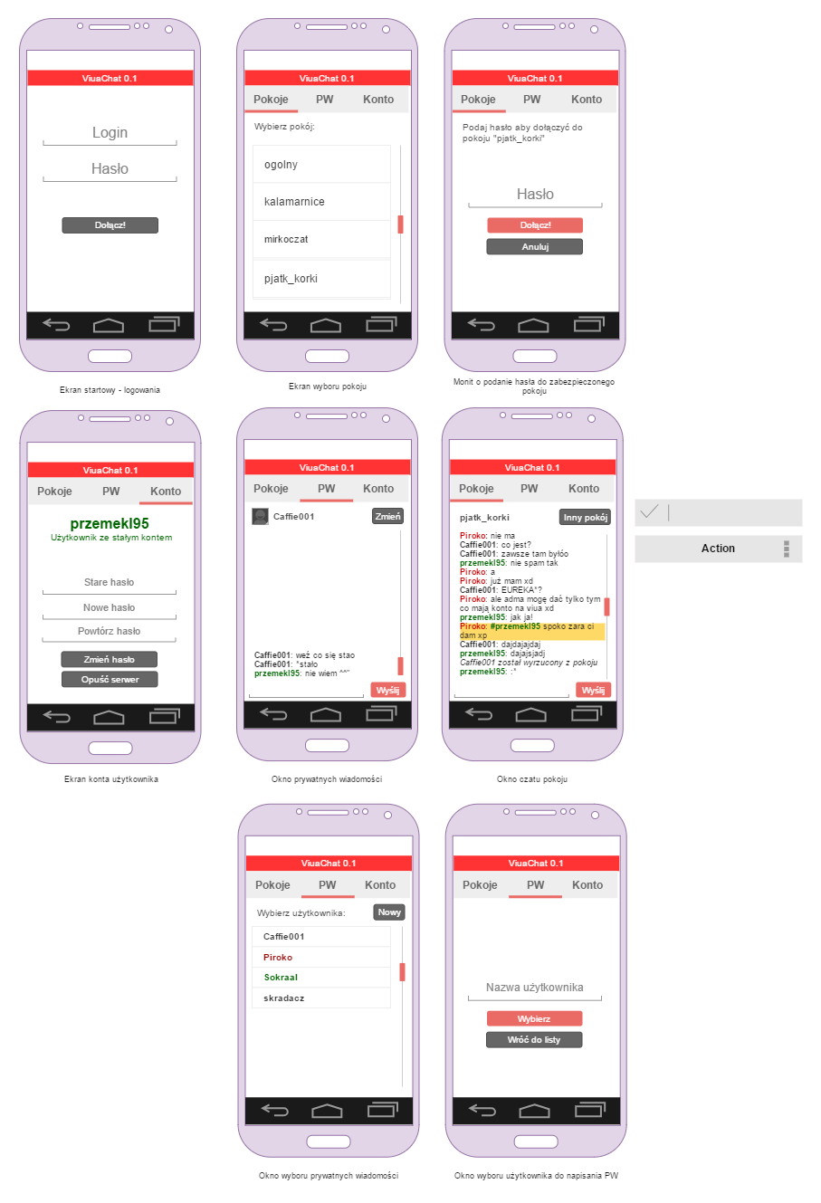
Okno logowania i okno użytkownika

Slide 83
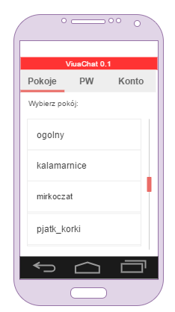
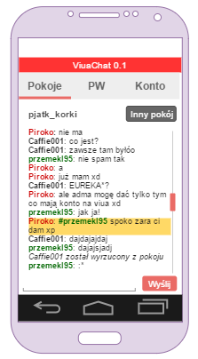
Wybór pokoju i okno pokoju

Slide 84
Okna wiadomości prywatnych

